Slide 1

Đáp Ca Sau Chúa Nhật III Mùa Chay

Slide 3
Thứ Hai Sau Chúa Nhật III Mùa Chay

Slide 4
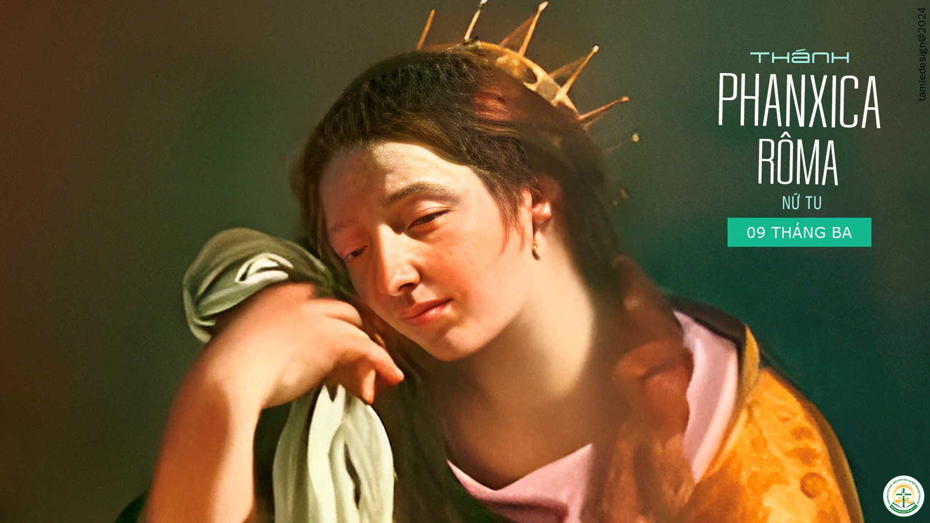

Slide 5
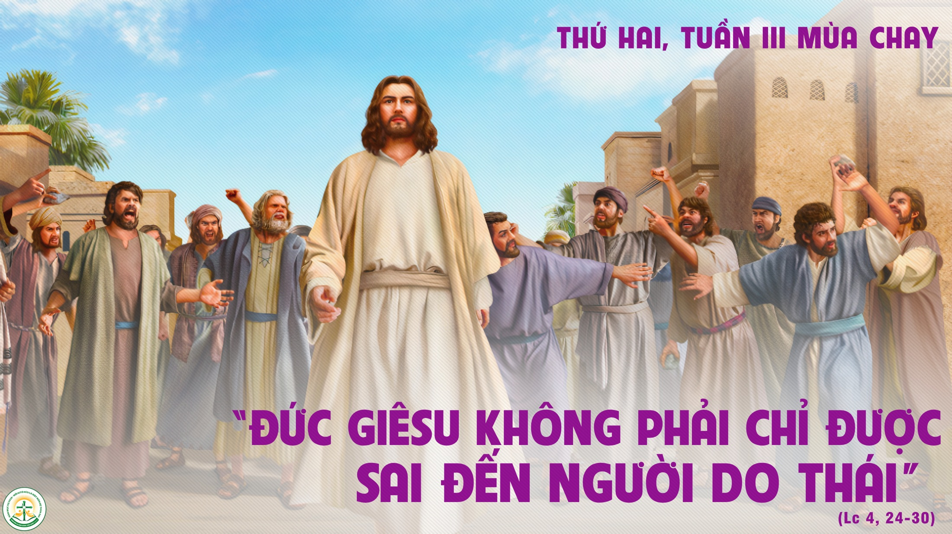

Slide 6
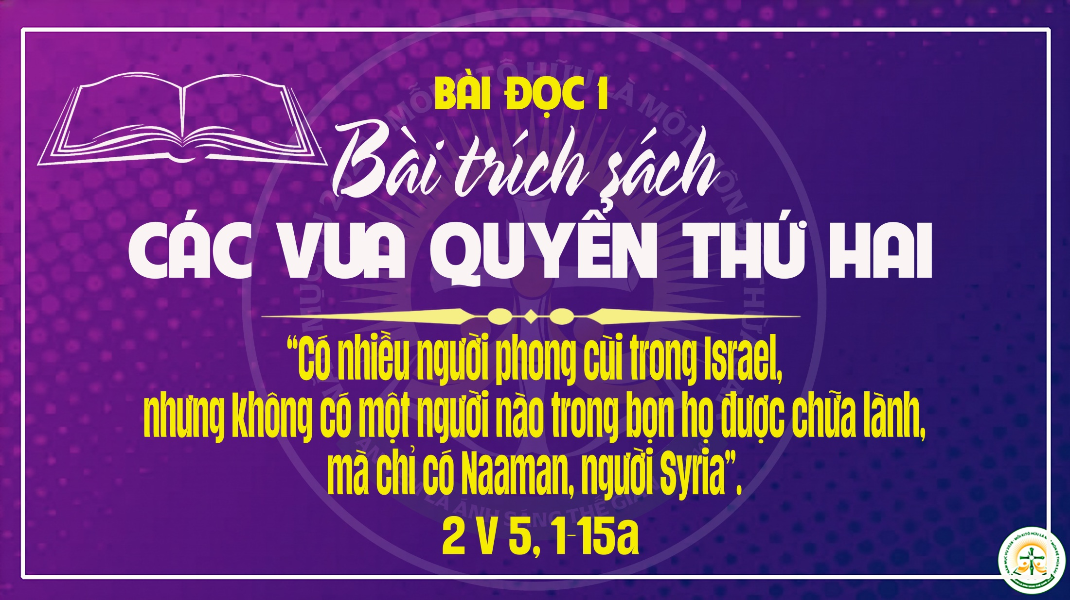

Slide 7
Linh hồn con khao khát Chúa Trời , là Chúa Trời hằng sống . Bao giờ con được đến vào bệ kiến tôn nhan .
Đáp Ca:

Slide 8
Mong đợi Chúa , tôi hết lòng mong đợi , cậy trông ở lời Người ; bởi Chúa luôn từ ái một niềm , ơn cứu chuộc nơi Người chan chứa .
Tung Hô Tin Mừng:

Slide 11
Thứ Ba Sau Chúa Nhật III Mùa Chay

Slide 12
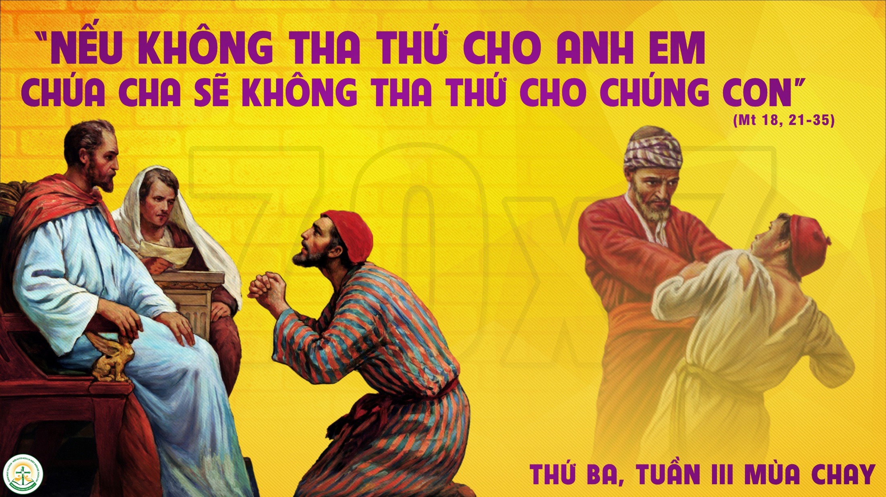

Slide 13


Slide 14

Lạy Chúa , xin nhớ lại nghĩa nặng với ân sâu của Ngài .
Đáp Ca:

Slide 15
Đúc Chúa phán : Ngay lúc này , các ngươi hãy hết lòng trở về với Ta , bởi vì Ta từ bi nhân hậu.
Tung Hô Tin Mừng:

Slide 18
Thứ Tư Sau Chúa Nhật III Mùa Chay

Slide 19
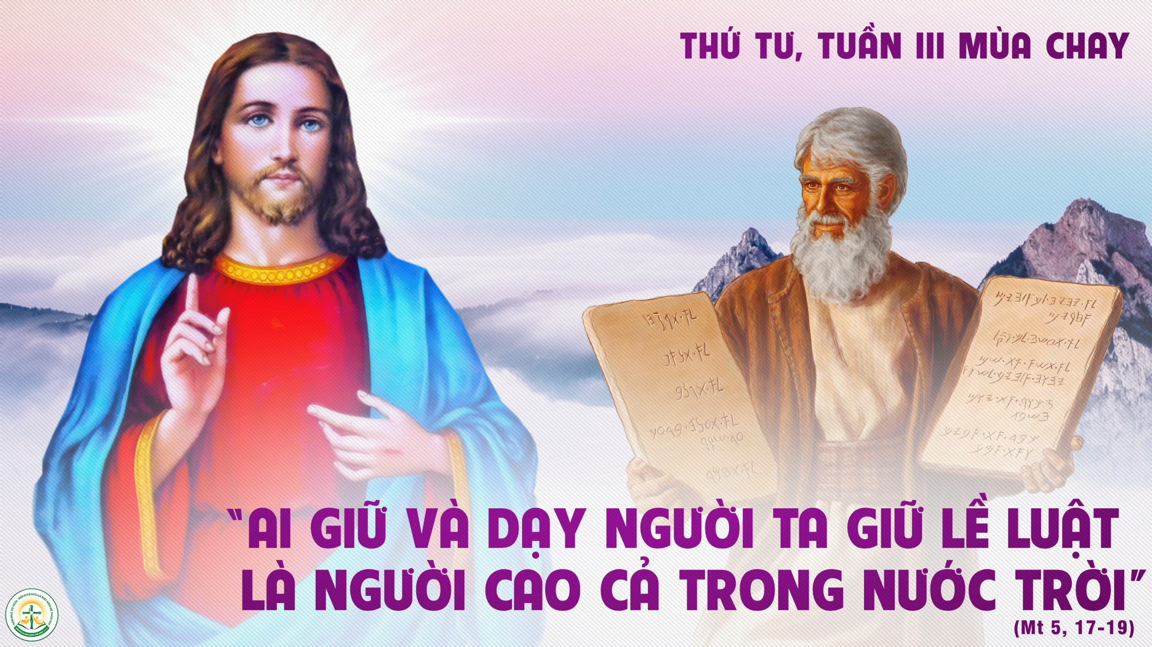

Slide 20


Slide 21
Giê – ru – sa - lem hỡi , nào tôn vinh Chúa .
Đáp Ca:

Slide 22
Lạy Chúa , lời Chúa là thần khí và là sự sống . Chúa mới có những lời đem lại sự sống đời đời .
Tung Hô Tin Mừng:

Slide 25
Thứ Năm Sau Chúa Nhật III Mùa Chay

Slide 26
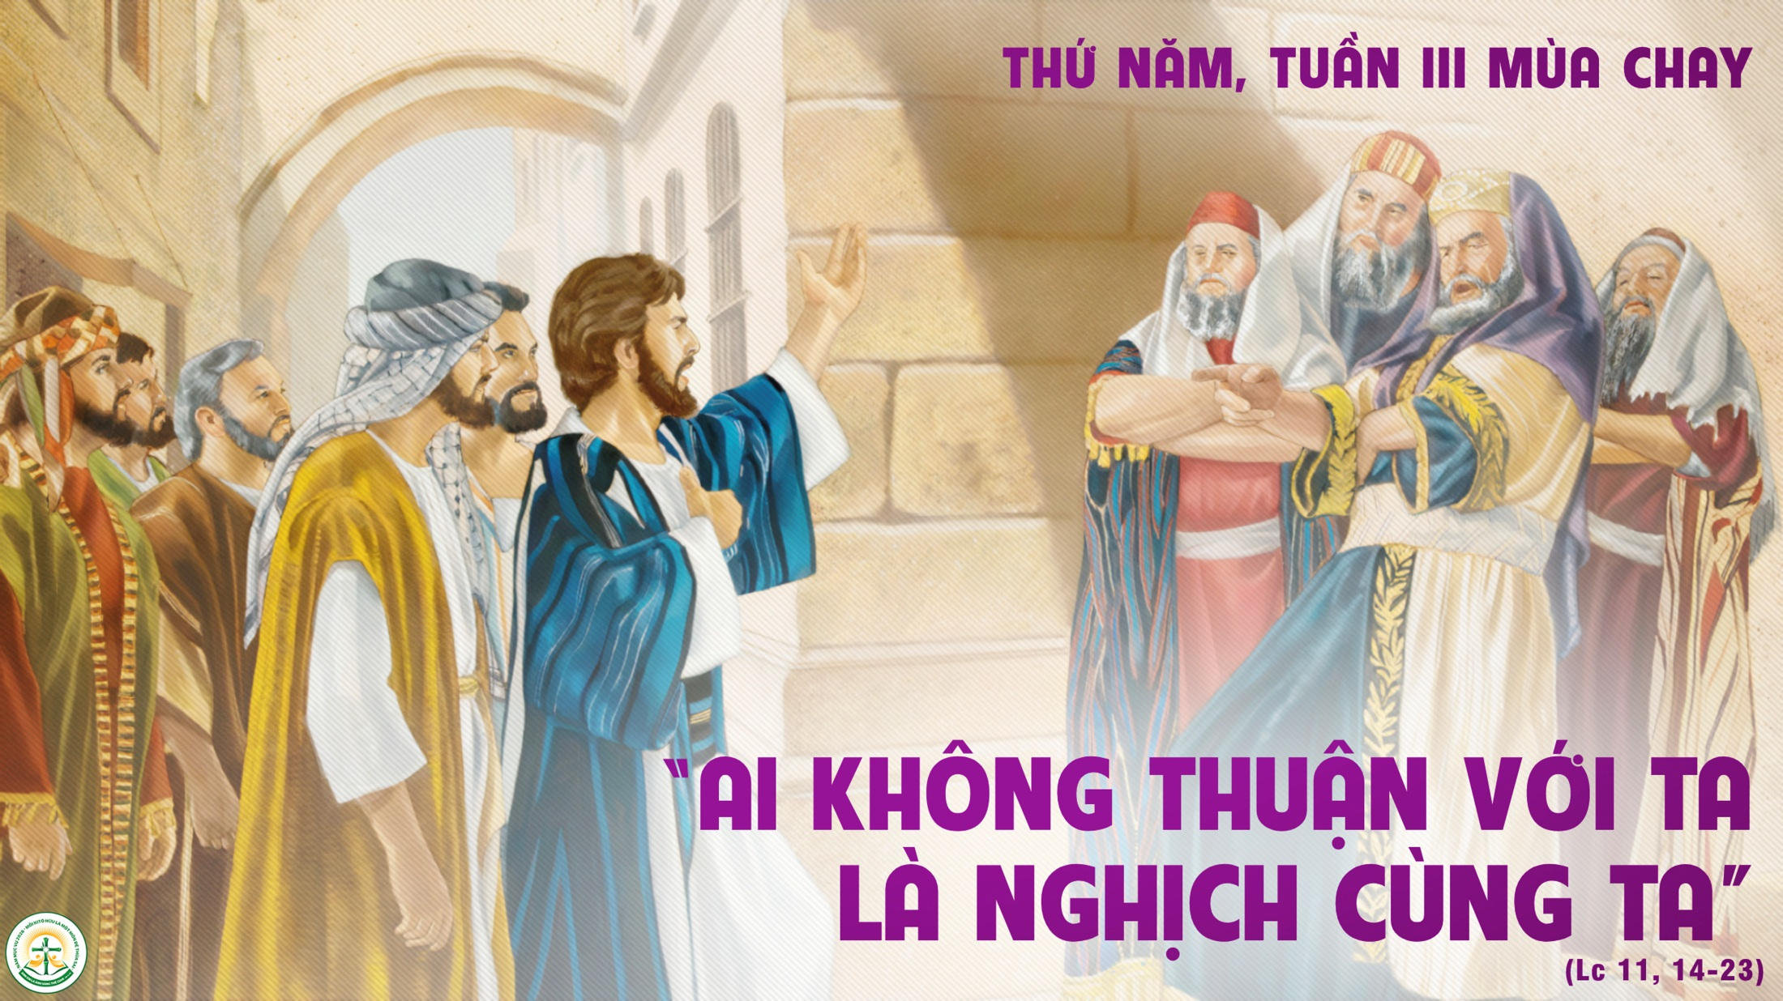

Slide 27


Slide 28

Ngày hôm nay , ước gì anh em nghe tiếng Chúa ! Người phán : Các ngươi chớ cứng lòng .”
Đáp Ca:

Slide 29
Đức Chúa phán : Ngay lúc này, các ngươi hãy hết lòng trở về với Ta , bởi vì Ta từ bi nhân hậu.
Tung Hô Tin Mừng:

Slide 32
Thứ Sáu Sau Chúa Nhật III Mùa Chay

Slide 33
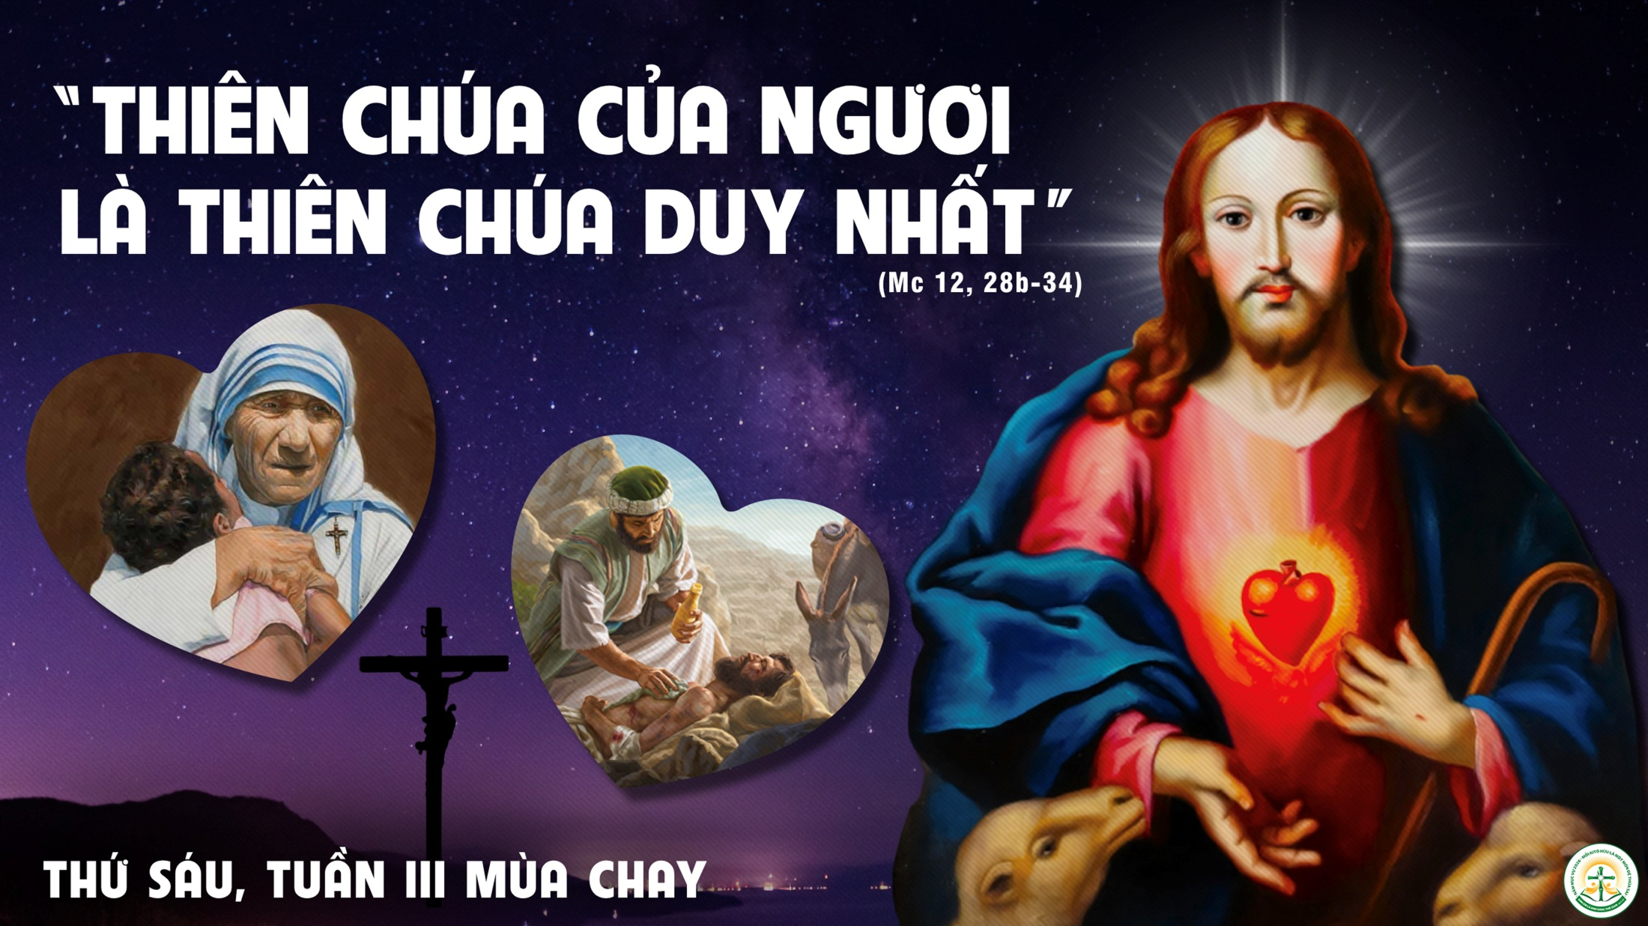

Slide 34
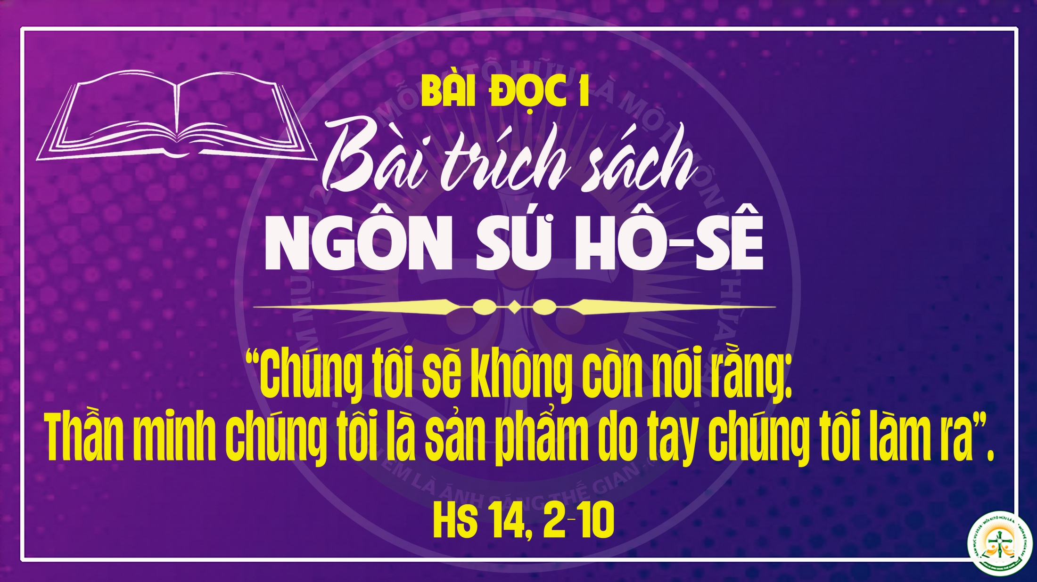

Slide 35
Chính ta là Thượng Đế Chúa ngươi : Hãy nghe ta cảnh cáo.
Đáp Ca:

Slide 36
Chúa nói : Anh em hãy sám hối , vì Nước Trời đã đến gần.
Tung Hô Tin Mừng:

Slide 39
Thứ Bảy Sau Chúa Nhật III Mùa Chay

Slide 40
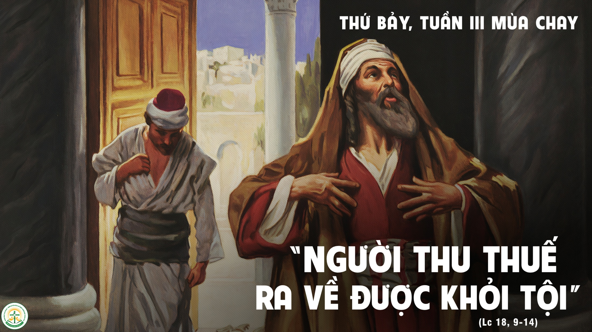

Slide 41


Slide 42
Ta muốn lòng nhân từ chứ không cần hy lễ.
Đáp Ca:

Slide 43
Ngày hôm nay , anh em chớ cứng lòng , nhưng hãy nghe tiếng Chúa .
Tung Hô Tin Mừng:

